Slide 1
Региональные порталы дополнительного образования как элемент образовательное системы региона

Slide 2
+7 (495) 255-32-02
info@inlearno.ru
Что такое Inlearno?
Система бронирования экскурсий для классов. Отдельно на нашем решении создан Портал кружкового движения для АСИ.
- Опыт 4 года. - 45000 зарегистрированных пользователей.
- 9800 программ и мероприятий.
- 1050 организаторов программ.
- 15000 выполненных заказов.

Slide 3
+7 (495) 255-32-02
info@inlearno.ru
Что такое Региональный портал дополнительного образования?
Это информационная система состоящая из двух основных частей:
1. Пользовательская часть – сайт;
2. Административная часть – система управления информационной системой.

Slide 4
+7 (495) 255-32-02
info@inlearno.ru
Функции сайта
1. Поиск организаций допобразования, поиск программ и мероприятий, индивидуальные рекомендации.
2. Новости, методические материалы, нормативные акты.
3. Личный кабинет пользователя.

Slide 5
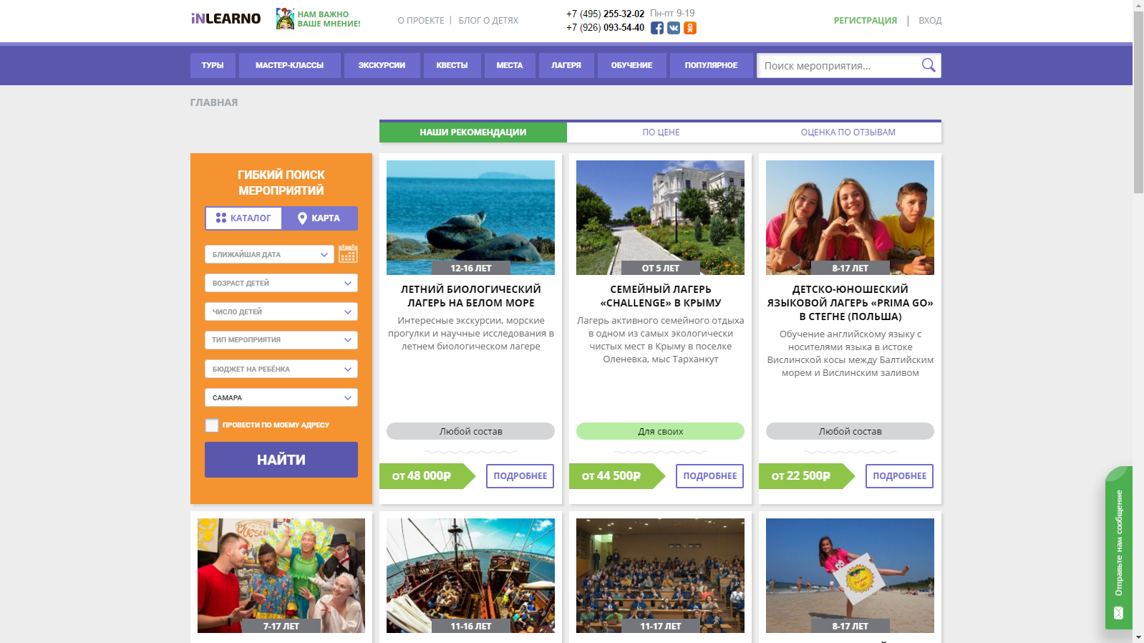
+7 (495) 255-32-02
info@inlearno.ru
Как это выглядит. Каталог

Slide 6
+7 (495) 255-32-02
info@inlearno.ru
Функции системы управления порталом
1. Личный кабинет организации допобразования.
2. Личный кабинет администратора портала.
3. Публикация программ и мероприятий.
4. Работа с заявками на предварительную запись.
5. Оценка качества программ и мероприятий
6. Аналитика и отчеты

Slide 7
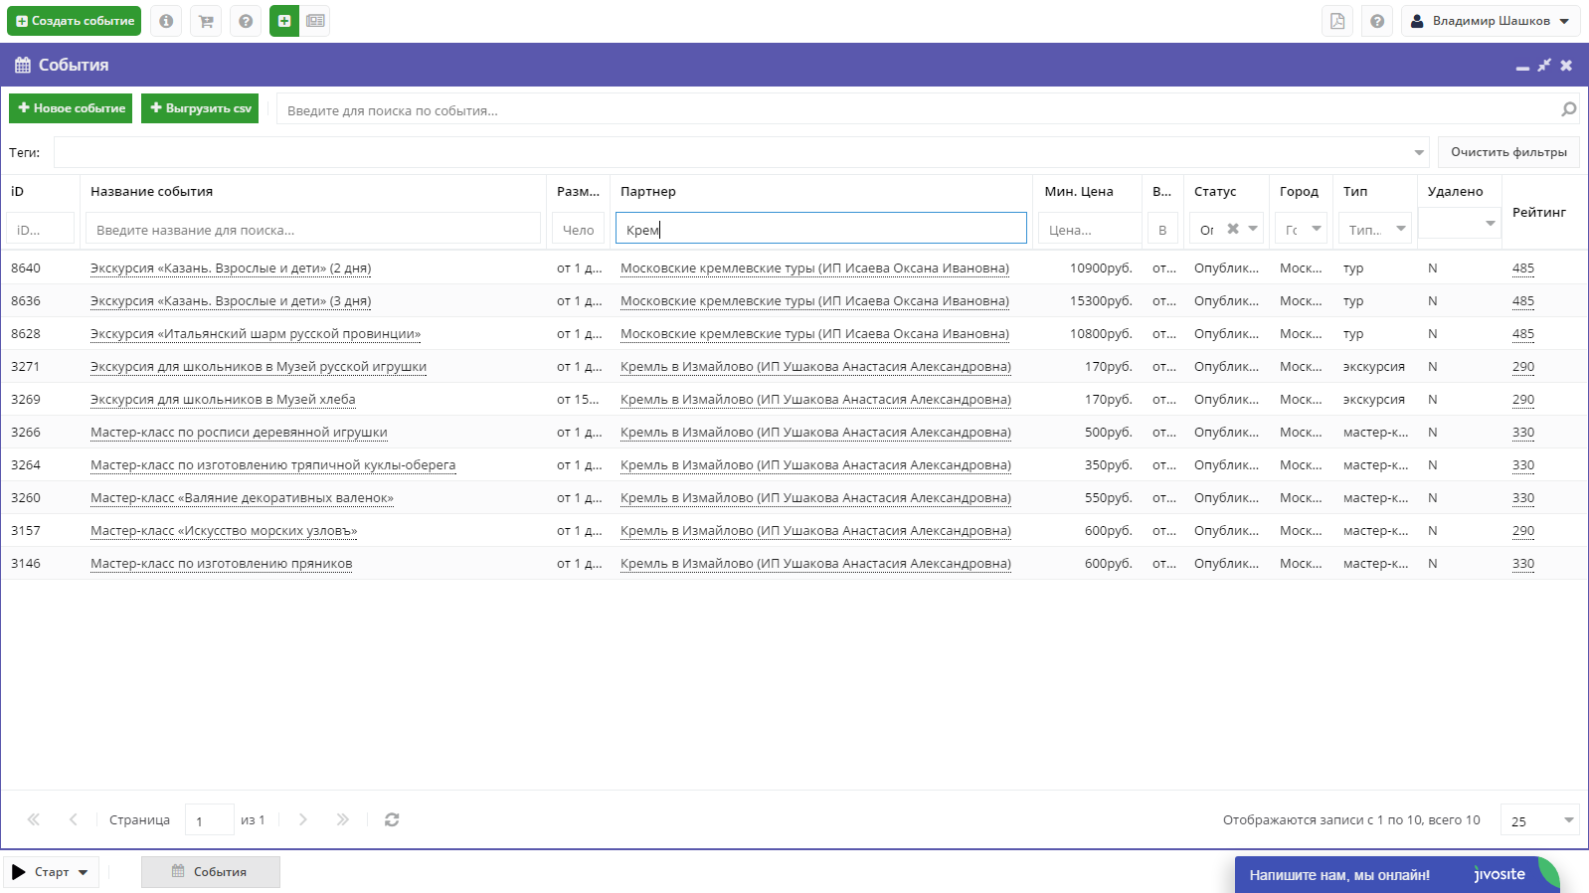
+7 (495) 255-32-02
info@inlearno.ru
Примеры

Slide 8
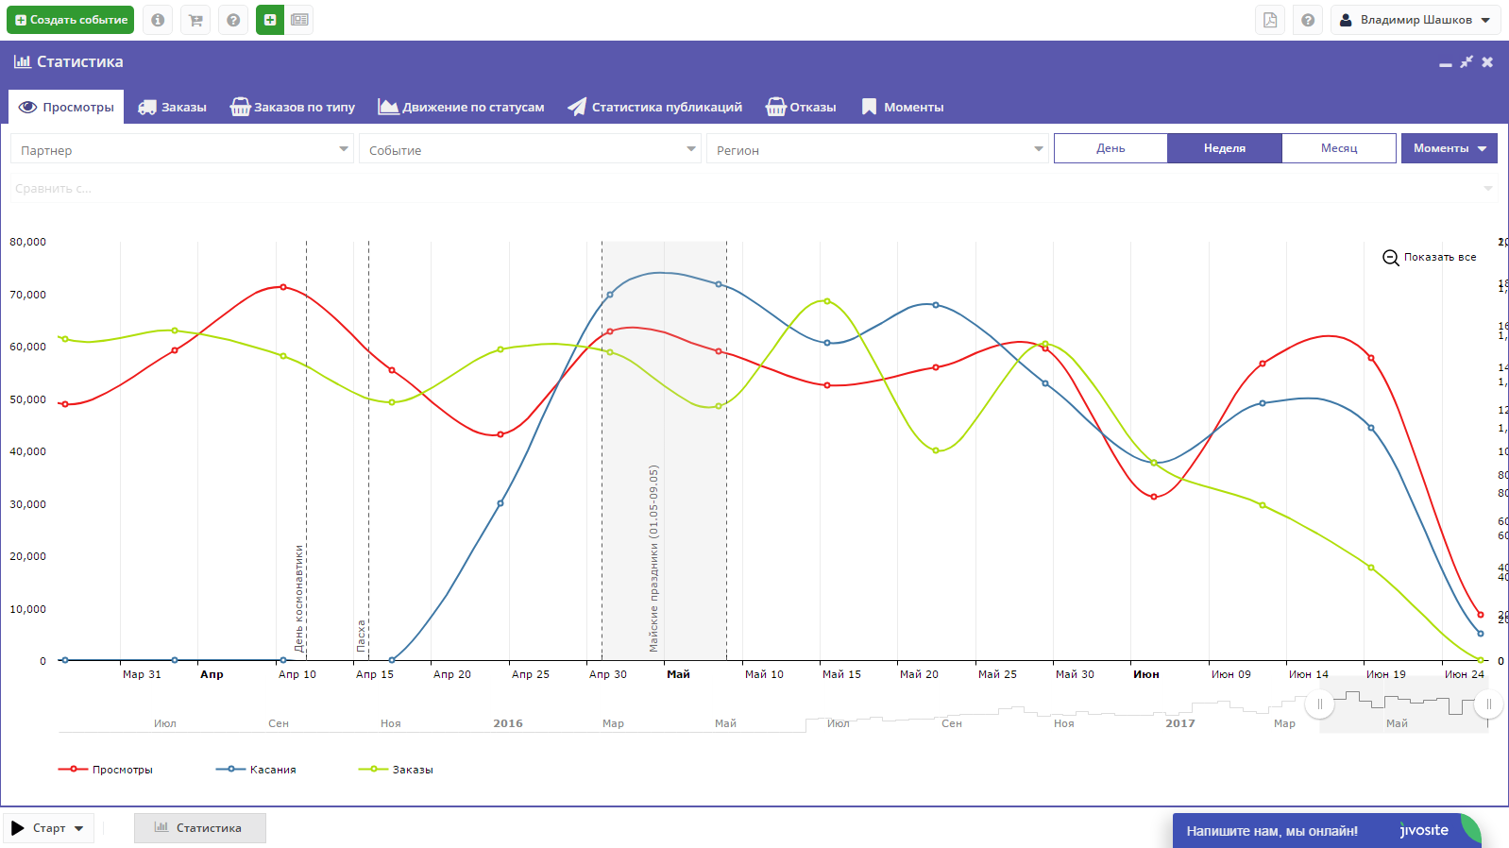
+7 (495) 255-32-02
info@inlearno.ru
Примеры

Slide 9
+7 (495) 255-32-02
info@inlearno.ru
Зачем региону нужен портал?
Информирование населения о программах и мероприятиях дополнительного образования.
Агрегирование информации о программах и мероприятиях для принятия управленческих решений.
Исполнение требований прописанных в Плане реализации приоритетного проекта доступности дополнительного образования.

Slide 10
+7 (495) 255-32-02
info@inlearno.ru
Встраивание в образовательную систему региона
Интеграция с информационными системами региона (Контингент, Сетевой город и других). Передача данных в дневники с индивидуальными предложениями.
Интеграция с системой оценки качества программ дополнительного образования или ее разработка на основе портала.
Внедрение передовых методик: сетевое взаимодействие, оценка качества.

Slide 11
Спасибо за внимание!
Владимир Шашков +7 (926) 093-55-56
mail@inlearno.ru

